Slide 1

Javascript Memory Model
소프트웨어학과 3학년 2022564004 김다빈

Slide 2
Javascript
• javascript의 원시 타입과 참조 타입
• javascript의 메모리 할당
• javascript의 가비지 컬렉션
primitive type
: Stack 영역의 고정된 저장 공간을 차지하는 데이터
ex) string, number, bigint, boolean, undefined, symbol(ES6), (null)
reference type
: Heap 영역에 데이터가 별도로 관리되고,
Stack 영역의 변수를 이용하여 주소를 참조하여 접근 가능한 데이터
ex) array, object, function

Slide 3
Javascript
• javascript의 원시 타입과 참조 타입
• javascript의 메모리 할당
• javascript의 가비지 컬렉션
Stack
Heap

Slide 4
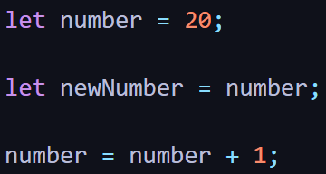
Javascript
• javascript의 원시 타입과 참조 타입
• javascript의 메모리 할당
• javascript의 가비지 컬렉션
Identifier
Memory
Address | Value
0x00000012 | 20
number

Slide 5
Javascript
• javascript의 원시 타입과 참조 타입
• javascript의 메모리 할당
• javascript의 가비지 컬렉션
Identifier
Memory
Address | Value
0x00000012 | 20
number
newNumber

Slide 6
Javascript
• javascript의 원시 타입과 참조 타입
• javascript의 메모리 할당
• javascript의 가비지 컬렉션
Identifier
Memory
Address | Value
0x00000012 | 20
0x00ff1234 | 21
number
newNumber

Slide 7
Javascript
• javascript의 원시 타입과 참조 타입
• javascript의 메모리 할당
• javascript의 가비지 컬렉션
number = 21
newNumber = 20
Stack
Heap

Slide 8
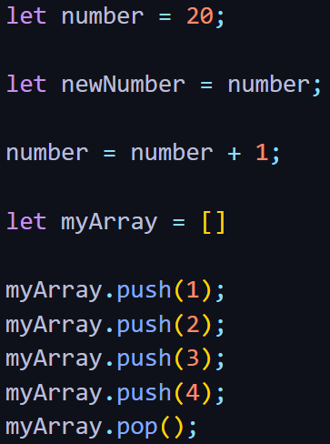
Javascript
• javascript의 원시 타입과 참조 타입
• javascript의 메모리 할당
• javascript의 가비지 컬렉션
Identifier
Stack
Heap
Address | Value
0x00000012 | 20
0x00ff1234 | 21
0xdf120034 | 0x12345678
Address | Value
0xdf120034 | []
number
newNumber
myArray

Slide 9
Javascript
• javascript의 원시 타입과 참조 타입
• javascript의 메모리 할당
• javascript의 가비지 컬렉션
Identifier
Stack
Heap
Address | Value
0x00000012 | 20
0x00ff1234 | 21
0xdf120034 | 0x12345678
Address | Value
0xdf120034 | [1, 2, 3, 4]
number
newNumber
myArray

Slide 10
Javascript
• javascript의 원시 타입과 참조 타입
• javascript의 메모리 할당
• javascript의 가비지 컬렉션
number = 21
newNumber = 20
myArray = 0x12345678
[1, 2, 3, 4]
Stack
Heap

Slide 11

Javascript
• javascript의 원시 타입과 참조 타입
• javascript의 메모리 할당
• javascript의 가비지 컬렉션
let vs const
Identifier
Stack
Address | Value
0x00000012 | 0.1
TAX_RATIO

Slide 12
Javascript
• javascript의 원시 타입과 참조 타입
• javascript의 메모리 할당
• javascript의 가비지 컬렉션
let vs const
Identifier
Stack
Address | Value
0x00000012 | 0.1
0x12300012 | 0.2
TAX_RATIO
let
: Stack 영역에 저장된 데이터의 주소가 변동되는 것을 허용
const
: Stack 영역에 저장된 데이터의 주소가 변동되는 것을 허용 X

Slide 13
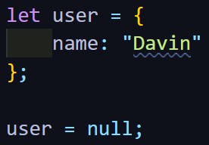
Javascript
• javascript의 원시 타입과 참조 타입
• javascript의 메모리 할당
• javascript의 가비지 컬렉션
<global>
user
Object
name: “Davin”

Slide 14
Javascript
• javascript의 원시 타입과 참조 타입
• javascript의 메모리 할당
• javascript의 가비지 컬렉션
<global>
user: null
Delete!
Object
name: “Davin”

Slide 15
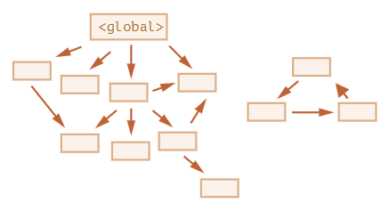
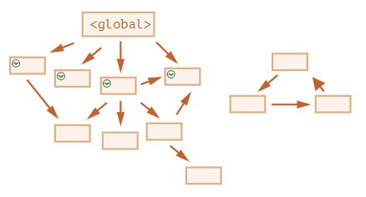
Javascript
• javascript의 원시 타입과 참조 타입
• javascript의 메모리 할당
• javascript의 가비지 컬렉션
! Mark and Sweep Algorithm !
[출처] 가비지 컬렉션 (javascript.info)

Slide 16
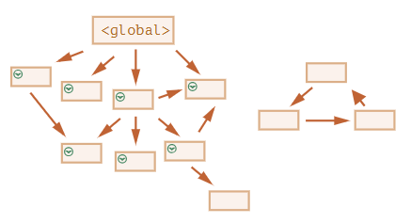
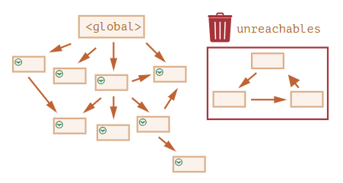
Javascript
• javascript의 원시 타입과 참조 타입
• javascript의 메모리 할당
• javascript의 가비지 컬렉션
! Mark and Sweep Algorithm !
[출처] 가비지 컬렉션 (javascript.info)

Slide 17
Q & A

Slide 18
Reference
Javascript의 원시 타입과 참조 타입
[JS] 메모리 모델(Memory Model)
JavaScript의 메모리 관리 - JavaScript | MDN
[JavaScript] - 메모리 모델
[JS] 원시타입(primitive) VS 참조타입(reference)의 차이점 (1)
Javascript의 메모리 할당
개발자가 알아야 하는 메모리는
JavaScript의 메모리 관리 - GeeksforGeeks
JavaScript의 메모리 관리 - JavaScript | MDN
노드JS 메모리 모델과 가비지 컬렉션 이해하기
자바스크립트 변수들의 메모리 주소를 확인해보고 싶어요.
Javascript의 가비지 컬렉션
가비지 컬렉션 - javascript.info
JavaScript의 메모리 관리 – GeeksforGeeks
가비지 컬렉터가 뭐하는 건가요? (Feat. 메모리 관리)

Slide 19
감사합니다 !

